Slide 1
مَنْ أَنَا ؟

Slide 2
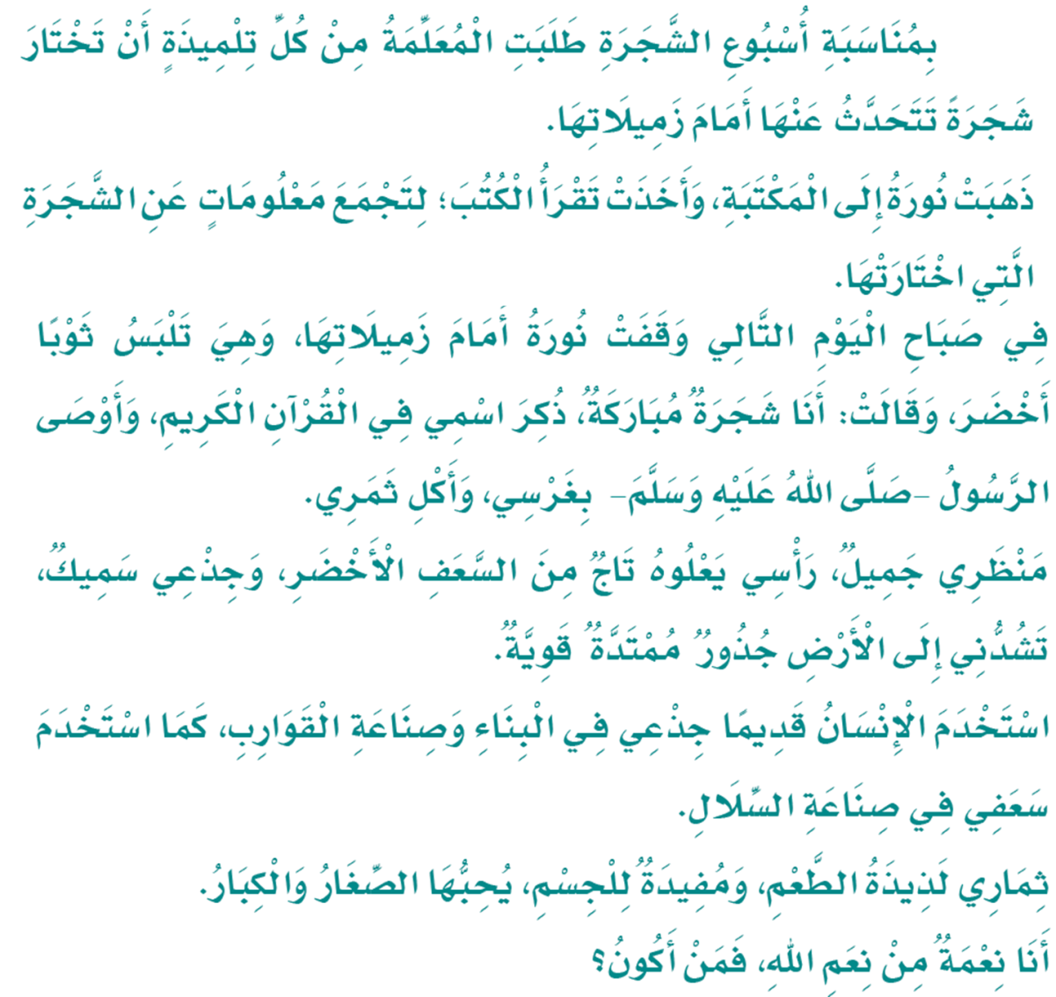
مَنْ أَنَا ؟

Slide 3
1
مَاذَا طَلَبَتِ الْمُعَلِّمَةُ مِنْ تِلْمِيذَاتِهَا؟
2
لِمَاذَا لَبِسَتْ نُورَةُ ثَوْبًا أَخْضرَ؟
أنْ تَخْتَار كلُّ تِلْمِيْذَةٍ شَجَرَةً تتَحَدَّثُ عَنْهَا أمَامَ زَمِيْلاتِهَا
3
1
مَا اسمُ الشَّجَرَةِ الَّتِي تَحَدَّثَتْ عَنْهَا نُورَةُ؟
4
لأنَّها تُمَثِّلُ دَوْرَ النَّخْلَةِ
2
مَا الثِّمَارُ الَّتِي نَجْنِيهَا مِنْ هَذِهِ الشَّجَرَةِ؟
النَّخْلَةُ
3
الفهم و الاستيعاب
التِّمر و الرُطُب و البَلَح
4
أولاً
أجيب :

Slide 4
5
مَنِ الَّذِي أَوْصانَا بِزِرَاعَةِ النَّخِيلِ وَ أَكْلِ ثَمَرِهَا؟
6
مَا فَائِدَةُ التَّمْرِ؟
الرَّسُوْل صلَّى اللَّه عَلَيْهِ و سَلَمْ
5
7
مِمَّ كَانَتْ تُصنَعُ السِّلالُ وَالْقَوَارِبُ قَدِيمًا؟
مُفِيْدٌ للجِسْمِ و علاجٌ لِفقرِ اللدَّمِ و الوِقَايَة مِنْ مشاكِلِ القَلْبِ
6
8
مَاذَا يُمْكِنُ أنَ يَحْدُثَ لَو أنَّ جُذُورَ النَّخْلَةِ
كَانَتْ ضعِيفَةً، وَغَيْرَ مُمْتدَّةِ في الأرْضِ؟
الفهم و الاستيعاب
9
مِنْ جِذوعِ النَّخْلِ
7
أولاً
أجيب :
لِمَاذَا خُصِّصَ أُسْبُوعٌ سُمِّيَ أُسْبُوعَ الشَّجَرَةِ؟
تَسْقُطُ النَّخْلَةُ
8
لأهَمِيَّةِ الأشْجَارِ
9

Slide 5
A
أَصلُ الكَلِمَةَ بِمَعْنَاهَا:
1
ثِمَارُ النَّخْلِ
1
الفهم و الاستيعاب
السَّعَفُ
2
أَوْرَاقُ النَّخْلِ
ثانياً
أنُمَيِّ لغُتَيِ:

Slide 6
أَصلُ الكَلِمَةَ بِضدِّهَا:
1
رَقِيقُ
2
سَمِيكُ
الفهم و الاستيعاب
2
غَلِيظُ
ثانياً
أنُمَيِّ لغُتَيِ:

Slide 7
أَصلُ الكَلِمَةَ بِضِدِّهَا:
1
مُوَافَقَةٌ
3
طَاعَةٌ
الفهم و الاستيعاب
2
اِمْتِنَاعٌ
ثانياً
أنُمَيِّ لغُتَيِ:

Slide 8
مُرَادْفُهَا
تَسْحَب
نَوعُهَا
فِعِلْ مُضَارِع
3
تَشُدُّ
الفهم و الاستيعاب
أُكْمِلُ خَرِيطَةَ الْمُفْرَدَةِ الآتِيَةِ:
ثانياً
أنُمَيِّ لغُتَيِ:
ضدها
تَرْخِي
الكَلِمَة في جُمْلَة
تَشُدُّ هِنْدُ الحِبَالَ

Slide 9
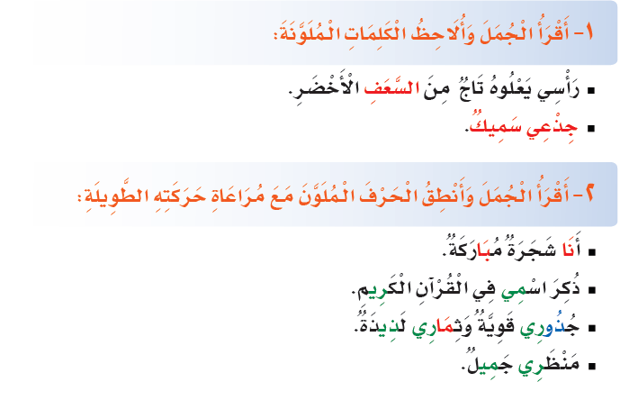
الْأَدَاءُ الْقِرَائِيُّ
أولاً
أَقْرَأ وَ أُلَاحِظُ :

Slide 10
أَقْرَأ الْكَلِمَاتِ ثُمَّ أُحَلِّلُهَا إِلَى مَقَاطِعَ وَحُرُوفٍ**:
الحرف الساكن وحرف المد يكونان مقطعاً مع الحرف قبلهما
الْأَدَاءُ الْقِرَائِيُّ
ثانياً
أحُللِّ:
السَّعَفُ
تَحْلِيْلْ

Slide 11
ةٌ
يَـ
ـوِ
قَـ
أَقْرَأ الْكَلِمَاتِ ثُمَّ أُحَلِّلُهَا إِلَى مَقَاطِعَ وَحُرُوفٍ**:
الحرف المُشدَّد عبارة عن حرفين؛ أوَّلهما ساكن، وثانيهما متحرِّك.
الْأَدَاءُ الْقِرَائِيُّ
ثانياً
أحُللِّ:
قَوِيَّةُ
تَحْلِيْلْ

Slide 12
مُبَارَكَة , الصِّغَار , الكِبَار
أَستَخْرِجُ مِنَ النَّصِّ:
كَلِمَاتٍ تَحْوِي مَدًّا بِالْأَلِفِ
نُوْرَة , يَعْلُوهُ , جُذُوْر
كَلِمَاتٍ تَحْوِي مَدًّا بِالْوَاوِ
التَّرَاكِيبُ اللُّغَوِيَّةُ
جَمِيل , سَمِيْك , قَدِيْمَاً
أولاً
أسْتَخْرِجْ:
كَلِمَاتٍ تَحْوِي مَدًّا بِالْيَاءِ

Slide 13
بِالاستِعَانَةِ بِالصُّورَةِ أُجِيبُ عَنِ الْأَسئِلَةِ:
الْأَدَاءُ الْقِرَائِيُّ
أرْبَعَة
ثَلاثَة
وَاحِدْ
تِسْع
ثانياً
أَستَخْدِمُ:
كَمْ سلَّة في الصُّورَة ؟
كَم رَجُلاً في الصُّورة ؟
كَم جِذعَاً للنَّخْلَة ؟
كَم نَخلَة في الصُّورة ؟

Slide 14
أَكْتُبُ الْجُمَلَ بِطَرِيقَةٍ َصحِيحَةٍ بِاستِخْدَامِ (و) :
تَتَكَوَّنُ النَّخْلَةُ مِنَ الْجِذْعِ / السعَفِ / الثِّمَارِ.
تَتَكَوَّنُ النَّخْلَةُ مِنَ الْجِذْعِ و السعَفِ و الثِّمَارِ.
62%
استَخْدَمَ الإنْسَانُ قَدِيمًا الْجِذْعَ فِي الْبِنَاءِ / صنَاعَةِ الْقَوَارِبِ.
استَخْدَمَ الإنْسَانُ قَدِيمًا الْجِذْعَ فِي الْبِنَاءِ و صنَاعَةِ الْقَوَارِبِ.
80%
الْأَدَاءُ الْقِرَائِيُّ
مِنْ ثِمَارِ النَّخْلِ : الْبَلَحُ / الرُّطَبُ / التَّمْرُ.
مِنْ ثِمَارِ النَّخْلِ : الْبَلَحُ و الرُّطَبُ و التَّمْرُ.
55%
ثانياً
أحَوِّل:
55%
95%

Slide 15
أَكْتُبُ جُمَلاً عَنِ النَّخْلَةِ، مَعَ
الاستِعَانَةِ بِالْكَلِمَاتِ الَّتِي تُوجَدُ فِي الزهَّرْة
أَمَامِي:
تُصْنَعُ القَوَارِب قَدِيْمَاً مِن جَذْعِ النَّخْلَةِ
مِنْ ثِمَارِ النَّخْلَةِ التَّمر
التَّعبِيْر
النَخْلَةُ شَجَرَةٌ مُبَارَكَةٌ
أولاً
أعبِّر:
لَونُ سَعْفِ النَّخْلِةِ أخْضَرٌ

Slide 16
أكْتُبُ آيَةً كَرِيمَةً أوْ حَدِيثًا شَرِيفًا وَرَدَ فِيهِمَا ذِكْرُ إحْدَى :الْمُفْرَدَاتِ الآْتِيَةِ
النَّخِيل
62%
80%
الوَجِب المَنْزِلِي
النَّخْلَة
55%
التَّمْر
أكتُبْ:
55%
95%
عَنْ سَعْدٍ بن أبِي وَقَاص رَضِيَ اللَّهُ عَنْهُ قَالَ : سَمِعْتُ رَسُول
اللّهِ صلَّى اللَّهُ عَلَيْهِ و سَلَّمْ يَقُولُ : « مَنْ تَصَبَّحَ سَبْعَ تَمْرَاتٍ
عَجْوَةَ لَمْ يَضرُّه ذَاكَ اليَوْمَ سمُّ و لا سِحْرٌ»

Slide 17
انتهى الدرس

